Slide 1
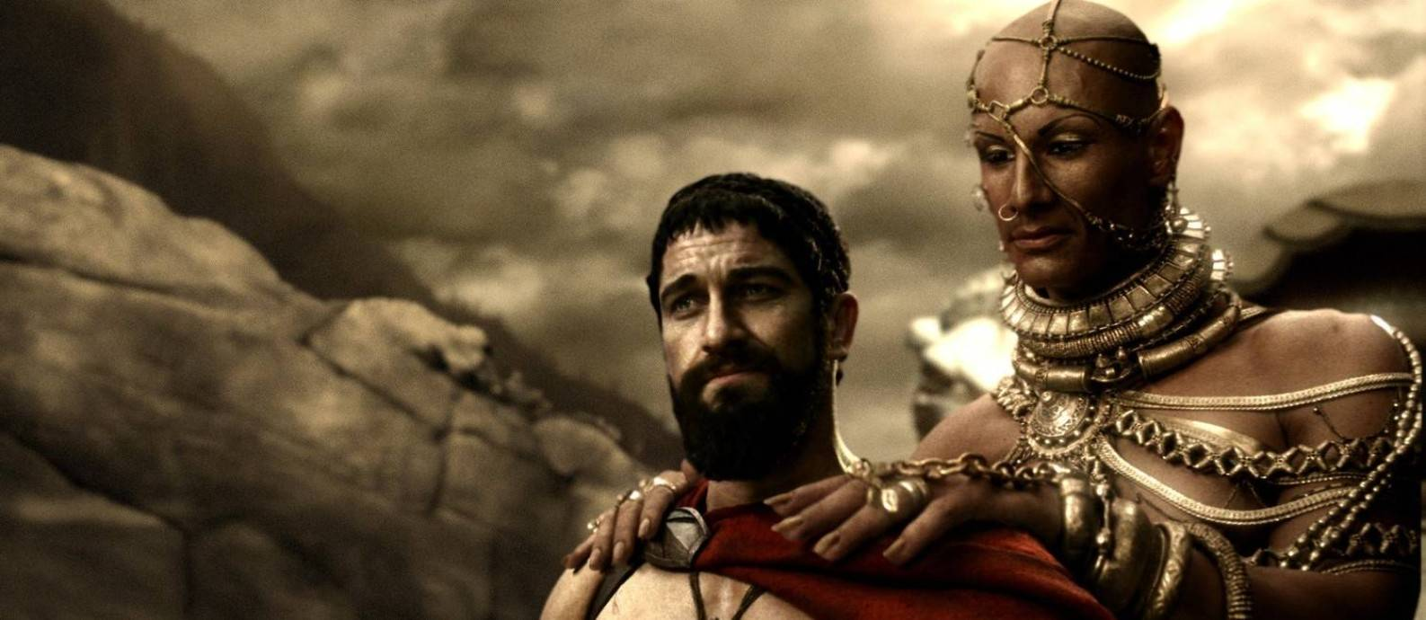
Projeto Individual
Victor Ferreira Garcia
RA: 02211060

Slide 2

CONTEXTO
-300 é um filme de fantasia e guerra norte-americano de 2006, co-escrito e dirigido por Zack Snyder.
-É baseado na série de quadrinhos chamada os 300 de Esparta, publicada pela Dark Horse Comics
-E ambos são releituras fictícias da Batalha de Termópilas durante as Guerras Persas, em torno de 480 a.C.

Slide 3
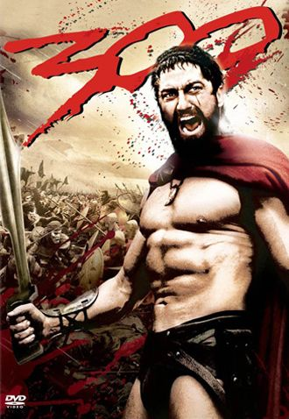
JUSTIFICATIVA
-Esse filme tem uma crítica mista, enquanto uns veem como uma releitura fiel a batalha, e que os espartanos são homens fortes e cheios de valores.
- Outras pessoas veem como uma sátira a realidade, e que o filme propraga a violência, brutalidade, racismo e etc.
-Os fãs do filme (assim como eu), têm dificuldade em encontrar outros fãs para conversarem sobre, expor teorias e curiosidades…

Slide 4
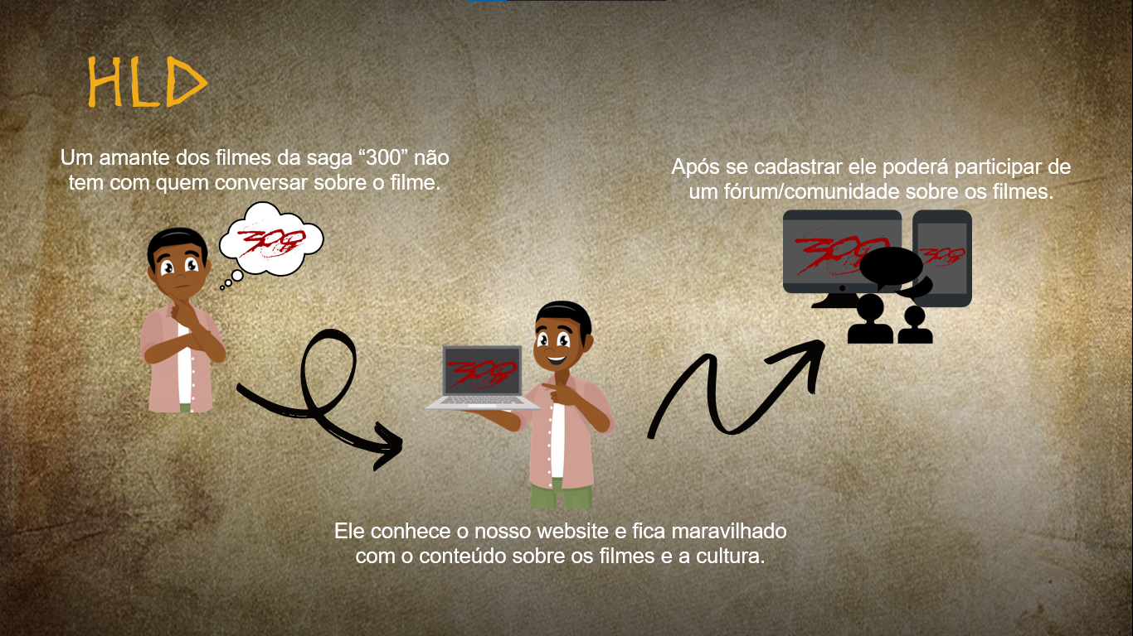

Slide 5
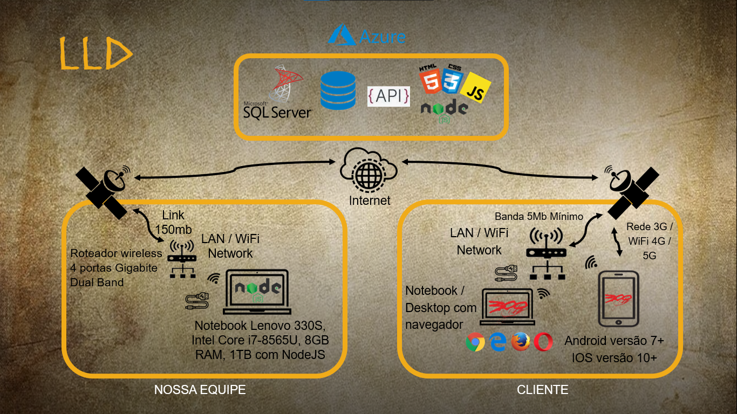

Slide 6
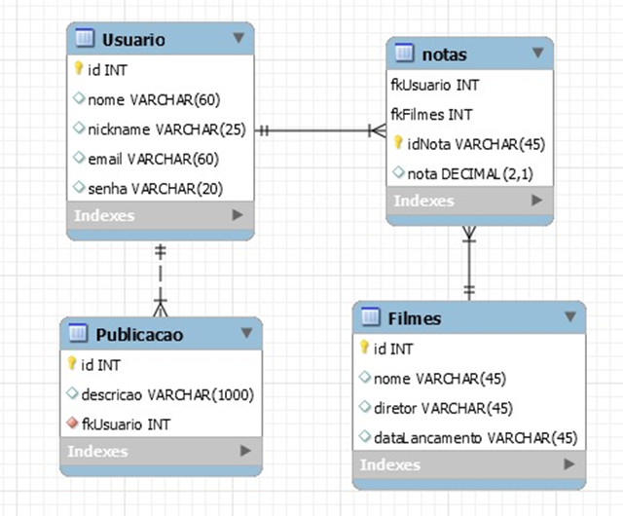
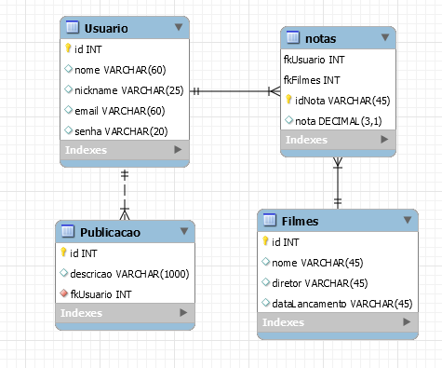
Modelo Lógico

Slide 7
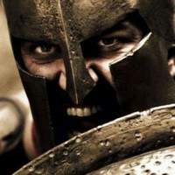
PERGUNTAS SOCIOEMOCIONAL
-Em que momento da sua história (Linha da vida) o interesse ou prazer por este tema despertou?
-Como está inserido no seu dia a dia e por que você escolheu este tema?
-Qual foi a maior dificuldade?
-Qual foi a maior superação na realização desse desafio?
-Há alguém que deva receber a sua gratidão por você ter conseguido chegar ao resultado final?

Slide 8
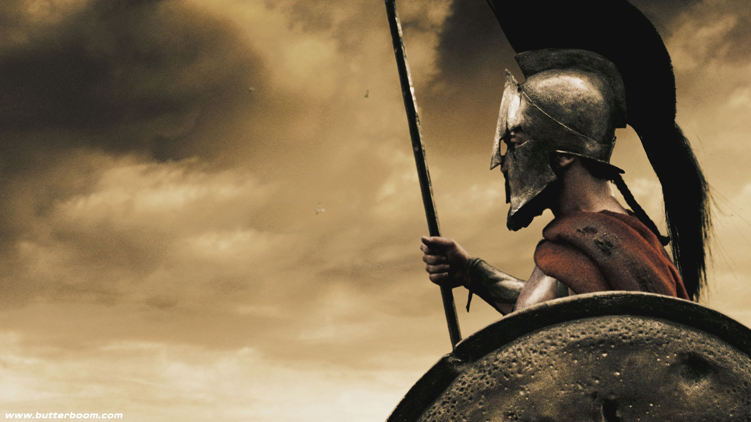
OBRIGADO PELA ATENÇÃO!

